Slide 1


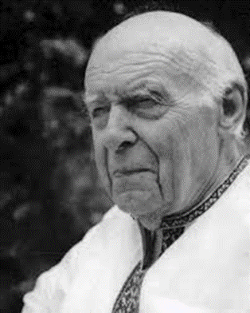
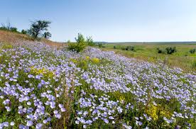
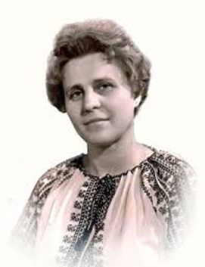
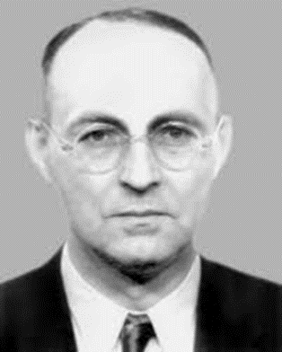

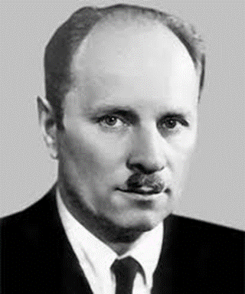
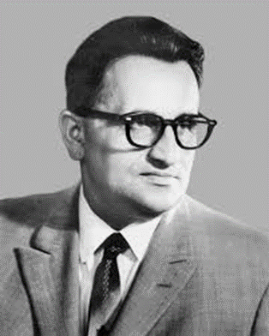
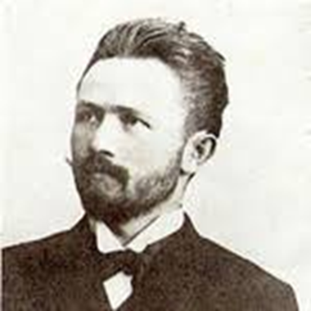
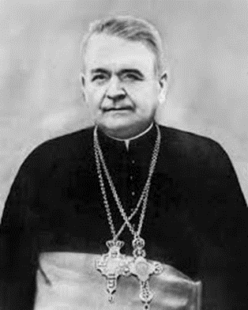

Майстри українського письменства:
письменники-ювіляри 2026
Червень
Михайло Алекєєв
Ірина Сеник
Зиновій Книш
Петро
Дужий
Тихін Осадчий
Богдан
Кирчів
Гавриїл Костельник

Slide 2

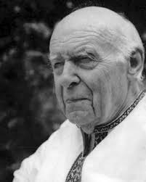

Алексєєв Михайло Павлович
АЛЕКСЄЄВ МИХАЙЛО ПАВЛОВИЧ (24. 05(05. 06). 1896, Київ— 19. 09. 1981, Ленінград, нині Санкт-Петербург)— літературо-, мистецтвознавець, фольклорист. Академік АН СРСР (1958). Закінчив Київський університет (1918), був професором стипендіатом Новоросійського університету (Одеса, 1920–24), завідуючим науково-бібліографічного відділу Одеської публічної б-ки (1924–27). Брав участь у діяльності Одеського відділення Всеукраїнської асоціації сходознавства. Заснував Пушкінську наукову комісію при Одеському будинку вчених. Професор Іркутського (1928–32), згодом Ленінградського університетів, керівник сектору взаємозвʼязків російської і зарубіжної літератур Інституту російської літератури АН СРСР, голова Пушкінської комісії АН СРСР (1959), голова Міжнародного комітету славістів (1978– 81). Автор праць з порівняльного літературознавства, історії російської й інших словʼянських та західно-європейських літератур, у яких розглядав письменство як складову частину загальної духовної культури людства. У 1916–27 виступав у київських і одеських періодичних виданнях як музичний критик, книгознавець, історик культури, бібліограф, публікував архівні документи.
Праці Алексєєва «Українські козаки, як їх змальовує французький поет 17 віку» (1927), «Лист князя Рєпніна до А. Шлегеля» (1930), «Беранже і французька пісня» (1933) опубліковані українською мовою. Автор статей про О. Білецького. З ним та М. Рильським підтримував особисті контакти. Залишив спогади про М. Гудзія.
5 червня - 130 років
від дня народження
Михайла Алексєєва
(1896-1981)

Slide 3
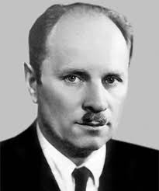
Дужий Петро Атанасович
ДУЖИЙ ПЕТРО АТАНАСОВИЧ народився 07. 06. 1916, с. Карів Рава-Руського повіту, нині Сокальського р-ну Львівської області— 24. 10. 1997, Львів)— політичний діяч, публіцист. Навчався у Рава-Руській і Львівській гімназіях, Академії закордонної торгівлі у Львові. Від 1932— член Юнацтва ОУН. За політичну діяльність був увʼязнений у польських тюрмах (1934, 1938, 1939). У 1939–41 вчителював на Холмщині, входив до Томашівського повітового проводу ОУН. 1941–42— учасник Північної похідної групи ОУН(б), організаційний референт і заступник провідника ОУН(б) Південно-східних українських земель. 1943 заарештований ґестапо та засуджений до страти, однак втік із вʼязниці. Від 1944— референт пропаганди Проводу ОУН самостійників-державників (СД) на Західно-українських землях, від 1945— референт пропаганди Проводу ОУН СД. Організатор підпільного видавничого осередку «Зелений гай» на Львівщині. Член редколегій центральних видань ОУН і УПА, зокрема «Вісті», «Повстанець», «Вісті Української Інформаційної Служби», головний редактор журналу «Ідея і Чин». 4 червня 1945 заарештований і засуджений до розстрілу, заміненого на 25 р. увʼязнення. Покарання відбував у Воркутинських таборах. Після звільнення жив у Запоріжжі, згодом— у Львові (працював на виробництві). На початку 90-х рр. включився у громадсько-політичне життя, став ініціатором видання часопису «Українська ідея і чин» (1998).
Автор монографій «Степан Бандера— символ нації: Ескізний нарис про життя та діяльність провідника ОУН» (у 2-х т., 1996–97), «Генерал Тарас Чупринка» (1997), «Роман Шухевич— політик, воїн, громадянин» (1998), зб. поезій «Біль і гнів» (1999), двотомника публіцист. творів «Українська справа вчора і сьогодні» (2002–03; усі— Львів).
7 червня - 110 років
від дня народження
Петра Дужого
(1916-1997)

Slide 4

Сеник Ірина
СЕНИК ІРИНА НАРОДИЛАСЯ народилася 8 червня 1926 року в родині січового стрільця Михайла Сеника та Марії Сеник. Член Організації українських націоналістів, член Української гельсінської групи, політв’язень радянських концтаборів, поетеса, медсестра, талановита вишивальниця, громадська діячка.
Освіту здобувала у приватних гімназіях, а вищу – на факультеті іноземних мов Львівського університету.
1939-го Ірина Сеник вступила в юнацтво ОУН, а 1941-го стала членом організації, була зв'язковою Крайового проводу під псевдо «Леся». 1945-го НКВДисти запроторили її в тюрму на Лонцького, а за рік засудили на 10 років позбавлення волі. Ув’язнення відбувала в Іркутській тюрмі, заслання (13 років) – у Кемеровській області СРСР. Заочно закінчила Новокузнецьке медичне училище, працювала в лікарнях.
Повернулася в Україну Ірина Сеник 1968-го, але без права проживання у Львові й області. Влаштувалася медсестрою в Івано-Франківську. Там увійшла до Івано-Франківської та Львівської груп захисту політв’язнів, подавала скарги й протести на захист Валентина Мороза, Святослава Караванського та ін., збирала кошти на підтримку родин політв’язнів.
1973-го за політичні переконання була знову засуджена на 6 років позбавлення волі у виправно-трудовій колонії суворого режиму із засланням на 5 років. Ув'язнення відбувала в Мордовії, заслання – в Казахстані. 1979-го увійшла до Української гельсінської групи.
1983-го повернулася в Україну. Як «особливо небезпечна рецидивістка» могла проживати не ближче 101 кілометра від Львова. Тому оселилася у м. Борислав на Львівщині. Цього ж року вийшла заміж за колишнього політичного в’язня Василя Дейка.
Ірина Сеник - засновниця Товариства української мови та Української гельсінської спілки в Бориславі, голова місцевого відділення Союзу українок, член Ліги українських жінок. У 1998 р. їздила до м. Рочестер (США), де її на з’їзді Світової федерації українських жіночих організацій визнано однією зі 100 героїнь світу.
Поезії Ірина Сеник почала писати у 9 років. Уперше вони були опубліковані у книзі українських жінок-політв'язнів "Нездоланний дух" (Балтимор-Чікаґо-Торонто-Париж, 1977). Окремими виданнями вийшли книги "Сувій полотна" (Нью-Йорк, 1990) та "Біла айстра любові" (Гонконг, 1992).
Померла 25 жовтня 2009 року, похована на Личаківському цвинтарі у Львові.
8 червня - 100 років
від дня народження
Ірини Сеник
(1926-2009)

Slide 5

Кирчів Богдар(Богдан)
БОГДАР (БОГДАН) КИРЧІВ народився 12 червня 1856 року в с. Корчин на Сколівщині. Священик УГКЦ, український письменник, поет, громадський діяч.
Навчався у гімназії у Львові та Львівській духовній семінарії (1881-1886), де був одним із активних організаторів українського громадсько-культурного руху, ініціатором проведення там заходів на пошану Маркіяна Шашкевича, Тараса Шевченка, Олександра Кониського. Активний діяч студентського товариства «Академічне братство».
20 листопада 1886 р.прийняв єрейські свячення і став парохом у с. Лоп'янка на Рожнятівщині, а згодом – у с. Лисятичі на Стрийщині. У 1890-1900 рр. – парох у с. Довге і Моршин Стрийського деканату. Разом з пастирською діяльністю проводив на Стрийщині освітню і громадсько-політичну діяльність.
Підтримував особисті й ділові зв'язки з Іваном Франком.
Першими друкованими творами о. Богдара Кирчіва були вірш «Дивоцвіт» (написаний під час навчання в гімназії) та вірш «Спомин: в пам'ять XXI роковин смерті незабутнього Тараса Шевченка» (10 березня 1882 р.). Деякі з його віршів були покладені на музику композиторами Віктором Матюком і Остапом Нижанківським («Пісня вечірня», «В гаю зеленім», «Крилець» та ін.).
Був ініціатором видання збірки хорових творів українських композиторів «Кобзар» (1885), у якому вперше в Галичині були надруковані твори Миколи Лисенка, підготував пісенник «В гаю зеленім. Руський співаник» (1888).
Помер о.Богдар Кирчів 19 жовтня 1900 р. у с. Довге. Похований на місцевому цвинтарі.
12 червня - 170 років
від дня народження
Богдана Кирчіва
(1856-1900)

Slide 6

Костельник Гавриїл Теодорович
Отець ГАВРИЇЛ ТЕОДОРОВИЧ КОСТЕЛЬНИК (15 червня 1886 — 20 вересня 1948) — відомий український церковний і громадський діяч, богослов, філософ, письменник та мовознавець, чия постать залишається однією з найбільш суперечливих в українській церковній історії XX століття. Він став ключовою фігурою та керівником так званої «Ініціативної групи», яка за вказівкою та під тиском радянських спецслужб (НКВД) організувала Львівський псевдособор 1946 року, де було проголошено ліквідацію Берестейської унії та насильницьке приєднання Української греко-католицької церкви (УГКЦ) до Російської православної церкви (РПЦ).
Основні біографічні відомості
Походження: народився у селі Руський Керестур (Бачка, нині автономний край Воєводина, Сербія) в родині переселенців-русинів.
Освіта: навчався у загребській гімназії, потім вивчав теологію у Загребі, Львові та Фрайбурзі (Німеччина). У 1913 році здобув ступінь доктора філософії у Фрайбурзькому університеті.
Церковне служіння: у 1913 році висвячений на греко-католицького священника митрополитом Андреєм Шептицьким. Служив у Львові, зокрема у Преображенській церкві, викладав у Львівській духовній семінарії та Богословській академії.
Загибель: убитий пострілом у центрі Львова (біля Преображенського храму) 20 вересня 1948 року. Обставини та замовники атентату досі дискутуються істориками (серед версій — ліквідація радянськими спецслужбами з метою звинуватити УПА або ж безпосередньо замах з боку українського підпілля за зраду церкви). Похований на Личаківському цвинтарі.
Наукова та літературна спадщина
Попри негативну політико-релігійну роль, Гавриїл Костельник зробив значний внесок у культуру та науку:
Засновник літератури: його вважають зачинателем та першим поетом сучасної літературної мови бачванських русинів (сербських українців). Збірка поезій «З мого села» (1904) стала першою художньою книгою цією мовою.
Мовознавство: написав першу граматику бачвансько-русинської мови («Граматика бачвансько-русской бешеди», 1923).
Богослов'я та філософія: автор численних філософських праць, критичних есеїв, публіцистичних статей латинською, німецькою, хорватською та українською мовами. Його історико-богословські розвідки про значення термінів «православний» і «католицький» публікуються та аналізуються дослідниками й сьогодні.
15 червня - 140 років
від дня народження
Гавриїла Костельника
(1886-1948)

Slide 7


Книш Зиновій Михайлович
КНИШ ЗИНОВІЙ МИХАЙЛОВИЧ (псевд. – Богдан Михайлюк; 16.06.1906–14.11.1999) – політичний діяч, журналіст, історик. Народився в м. Коломия в родині вчителів. Здобув освіту в початковій народній школі ім. Т.Шевченка і українській гімназії у Коломиї. Успішно завершив студії у Львівському університеті, отримавши 1929 ст. магістра, 1930 – докторара права і політичних наук. З юнацьких років брав активну участь в українському суспільному житті. Від 1924 – член Окружної команди Української військової організації в Коломиї, згодом – член Бойової референтури (псевдоніми – Ренс, Голіят, Ю.Мохнацький). 12 березня 1929 був заарештований польською поліцією і три місяці перебував у в'язниці. Навесні 1930 призначений бойовим референтом Крайової команди УВО, брав участь 24–25 лютого 1930 в роботі першої конференції Організації українських націоналістів на західноукраїнських землях, де була створена Крайова екзекутива ОУН. У червні 1930 в Празі (Чехословаччина) – у роботі конференції Проводу українських націоналістів (ПУН) із представниками Крайової екзекутиви ОУН і Крайової команди УВО, на якій обговорювалося розмежування завдань ОУН і УВО. У листопаді 1931 був заарештований вдруге і засуджений до 8-ми років тюрми за приналежність до УВО. У червні 1936 звільнений по амністії. Працював секретарем дирекції "Центросоюзу" у Львові. У липні 1939 знову заарештований; вийшов на свободу після окупації Польщі у вересні 1939. Після розколу ОУН став на бік А.Мельника. Від 1940 – член проводу і секретаріату ПУН (Краків), брав безпосередню участь в організації "похідних груп" ОУН. 1940–41 – начальник канцелярії Українського центрального комітету (УЦК). 1941–42 – секретар дирекції "Народної торгівлі" (Львів), посадник повітів у Калуші (1942), Золочеві (1943–44). Від травня 1944 мешкав в Австрії, від 1946 – у Франції. Був провідником ОУН у Західній Європі, секретарем світського відділу греко-католицької місії для українців Західної Європи і створеної при ній суспільної служби. Від 1949 – у Канаді. Обіймав посади 1-го заступника голови ПУН і генерального судді ОУН.
Автор 50 великих праць і низки статей та брошур на історичну тематику. Головна тема досліджень: історія УВО і ОУН.
Похований у м. Торонто (Канада).
16 червня - 120 років
від дня народження
Зиновія Книша
(1906-1999)

Slide 8

Осадчий Тихін Іванович
ОСАДЧИЙ ТИХІН ІВАНОВИЧ (18(30). 06. 1866, с. Будище, нині Звенигородського р-ну Черкаської області— 24. 12. 1945, с. Шевченкове Конотопського р-ну Сумської області)— громадський і кооперативний діяч, економіст, письменник. Походив із родини колишніх кріпаків. Закінчив Звенигородське міське училище. Від 1890 працював статистиком у Херсонських і Симбірських (Росія) земствах. Досліджував питання землеволодіння та землекористування. На основі зібраних на Херсонщині матеріалів видав свою першу працю «Щербановская волость Елисаветградского уезда Херсонской губернии» (Херсон, 1891), про яку схвально відгукнувся А. Кримський. 1897–1904— секретар Київського товариства сільського господарства, від 1904 учителював у Чернігівській губернії Одружився із дочкою О. Лазаревського, мешкав на її батьківщині у с. Гирявка Конотопського повіту Чернігівської губернії (нині Шевченкове). Очолював правління місцевого кредитного товариства, був членом київського осередку товариства «Просвіта», активно листувався з Б. Грінченком та іншими українськими діячами. Організатор і голова Конотопського союзу кредитних і ощадно-позичкових товариств. Автор соціально-побутових повістей і романів «Силы деревни: Хроника (1870–1900 г.г.)» (Москва, 1900; 2-е вид.— «На службе обществу», Москва, 1902), «На грані ХХ століття» (К., 1911), «Діти землі» ([Б. м.], 1914); нарису «Козацкий батько Палий: Очерк из истории старой козацкой Украины», К., 1900). За книгу «Борцы за землю и правду» (К., 1908) був заарештований і на декілька місяців увʼязнений. У березні 1917 став членом УЦР, у травні–червні того ж року на 1-му Всеукраїнському селянському зʼїзді обраний членом ЦК і товаришем (заст.) голови Української селянської спілки. 1918 став співорганізатором Центрального українського сільськогосподарського кооперативного союзу в Києві. Від 1919 мешкав у Конотопському повіті, 1921 домігся відкриття у с. Тиниця (нині Ніжинського р-ну Чернігівської обл.) новаторської сільськогосподарської школи і став її першим директором (активно залучав дітей до освіти). Наприкінці 1920-х рр. звільнений з посади, учителював у Конотопі та Гирявці. Автор статті «З уст народу про Тараса Шевченка. Спогади вісімдесятника» // «Літературний журнал», 1939, № 7.
30 червня - 160 років
від дня народження
Тихона Осадчого
(1866-1945)

